Slide 1
ESCUELA NORMAL DE EDUCACIÓN PREESCOLAR
TECNOLOGÍAS DIGITALES PARA LA ENSEÑANZA Y EL APRENDIZAJE
EL GUSANO
que quería una
Manzana
Arely Cavazos
PRESENTADO POR: DANNA PAOLA BELMARES CARMONA
MAESTRO: ALBINO BENJAMÍN RAMIREZ AGUILAR
SALTILLO COAHUILA DE ZARAGOZA OCTUBRE 2023

Slide 2
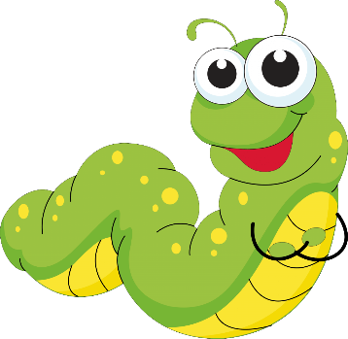
Erase una vez un gusano que soñaba con una manzana
Pero hace muchos años, talaron todos los arboles de manzana de donde vivía
Así que se le ocurrió una idea. El iría a conseguir semillas para plantar su propio árbol

Slide 3
b
Así que se le ocurrió una idea. El iría a conseguir semillas para plantar su propio árbol

Slide 4
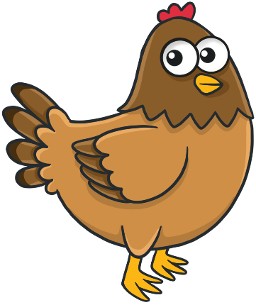
Así que fue con la Gallina encargada de los semilleros y le pidió una bolsita.

Slide 5
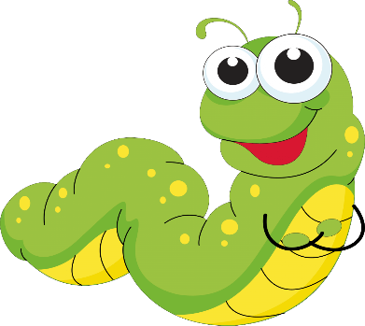
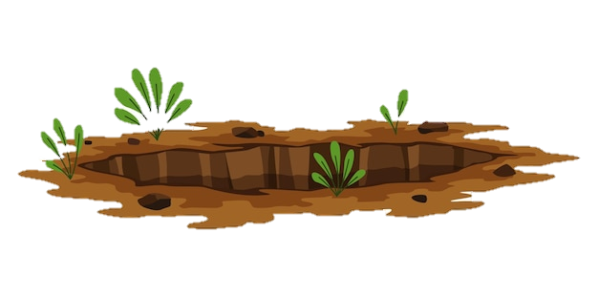
Muy contento el gusano eligió el lugar donde iba a plantar su árbol

Slide 6
Hizo un hoyo en el piso, puso sus semillas y comenzó a regar

Slide 7
Todos los días regaba su plantita, hasta que un día salió un brote

Slide 8
Semanas después ese brote creció y después de tanto cariño y cuidado

Slide 9
Se convirtió en un árbol

Slide 10
Un par de semanas después salió la primera manzana, era pequeña y aun no podía comerse

Slide 11
Pero llego una helada y la tiró y la echó a perder
:c

Slide 12
El gusano triste espero que saliera nuevamente una manzana, pero ahora salieron dos y de pronto cuatro
:c

Slide 13
El gusano triste espero que saliera nuevamente una manzana, pero ahora salieron dos y de pronto cuatro
:0

Slide 14
Fue cuestión de tiempo para que el árbol se llenara de manzanas
☺

Slide 15
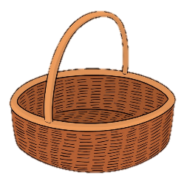
El gusano fue por su canasta muy contento y comenzó a cosechar

Slide 16
Pudo llenar su canasta entera de manzanas que había cosechado el mismo

Slide 17
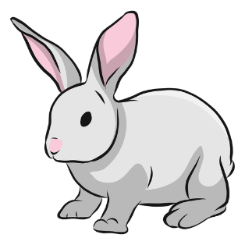
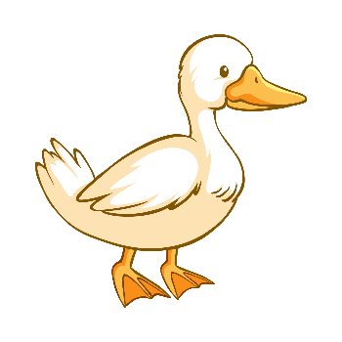
Así que llamo a todos sus amigos y juntos devoraron sus manzanas y gusano quedo muy contento

Slide 18
Y colorín colorado este cuento se ha acabado

